Slide 1


12、古诗二首
池 上
【唐】白居易

Slide 2



Slide 3
古诗竞赛

Slide 4
竞赛第一轮：
复习已学古诗

Slide 5
第1关：填字题
请在古诗中填写空缺的生字
1、夜 来 风 雨 声，
花 落 ( ) 多 少。
知
2、举 头 ( ) 明 月，
( )头 思 故 乡。
望
低

Slide 6
第2关：补充诗句题
请把古诗的句子补充完整
1、平生不敢轻言语，
一叫千门万户开。
2、解落三秋叶，
能开二月花。
3、锄禾日当午，
汗滴禾下土。
4、桃花潭水深千尺，
不及汪伦送我情。

Slide 7
第3关：识别诗句题
请从以下9个字中识别一句5言唐诗
床 | 光 | 前
月 | 白 | 有
识 | 明 | 玉
不 | 霞 | 霜
春 | 白 | 觉
秋 | 眠 | 晓
拨 | 波 | 掌
手 | 歌 | 天
红 | 清 | 水
（ ）
床前明月光
（ ）
（ ）
春眠不觉晓
红掌拨清波

Slide 8
竞赛第二轮：
学习新古诗

Slide 9


Slide 10
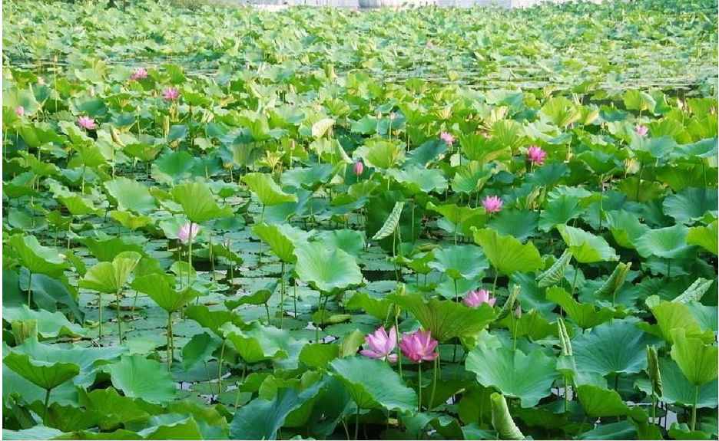
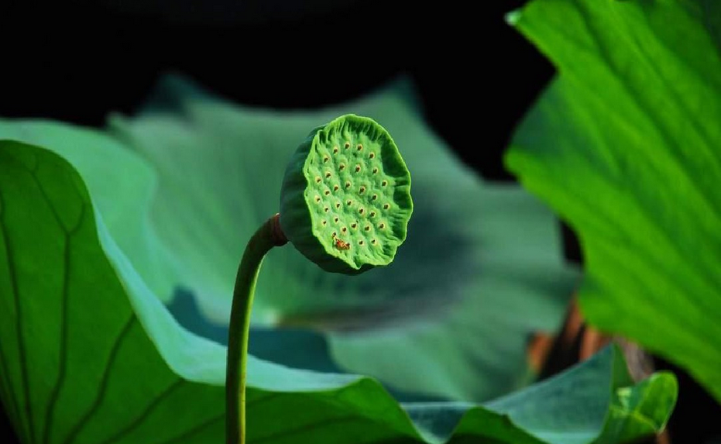
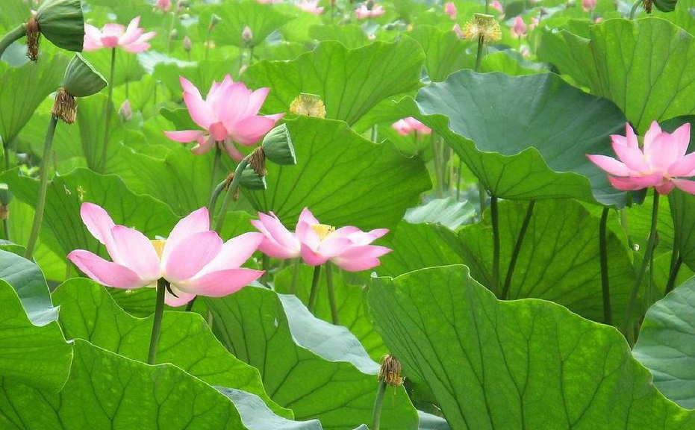
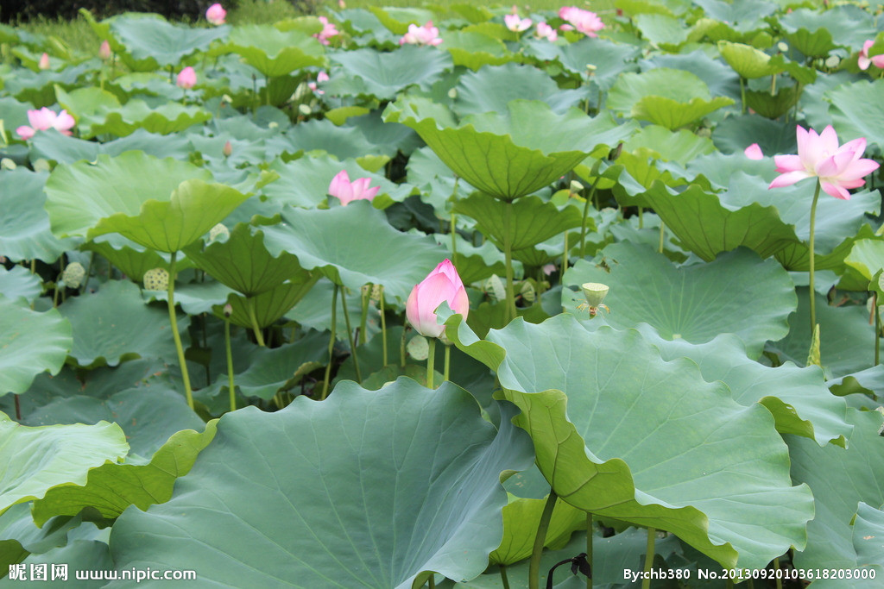


Slide 11
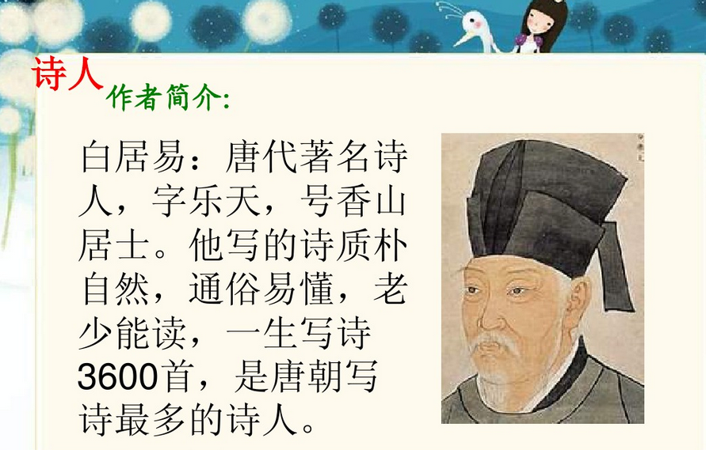

Slide 12
第1关：读古诗，识生字
初读要求：
1、自由地大声朗读、 读准字音、读通诗句 ；
2、同桌互相正音；
3、说说识字方法。

Slide 13
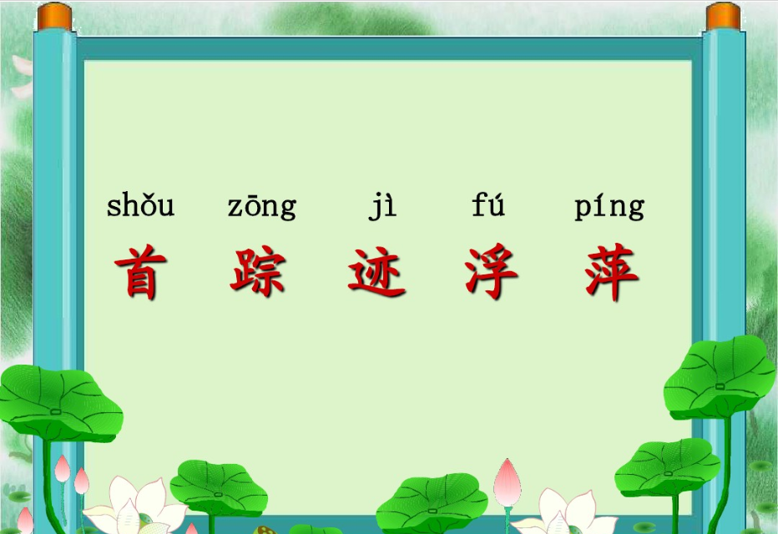

Slide 14
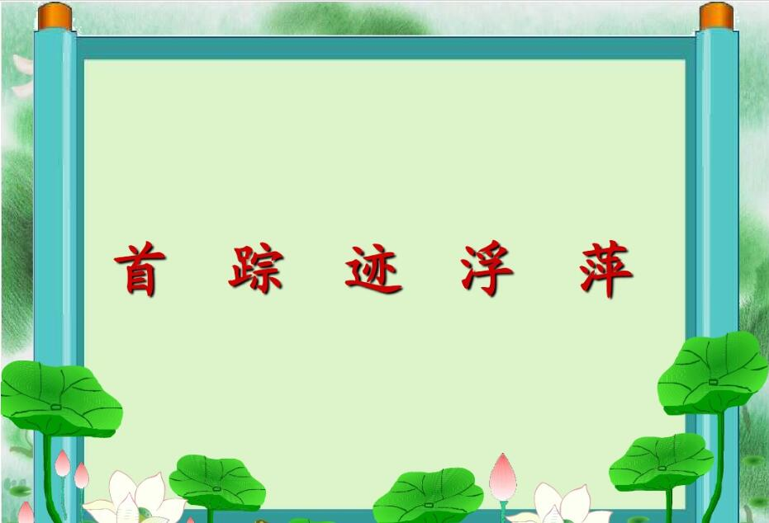

Slide 15
第2关：读古诗，知诗意
再读要求：
1、自由地大声朗读、 读准字音、读通诗句 ；
2、说说你读懂的词、句；
3、说说你还有什么不懂的地方。

Slide 16




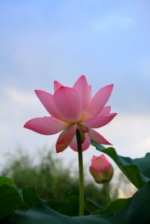

Slide 17

小娃撑小艇，偷采白莲回。

Slide 18
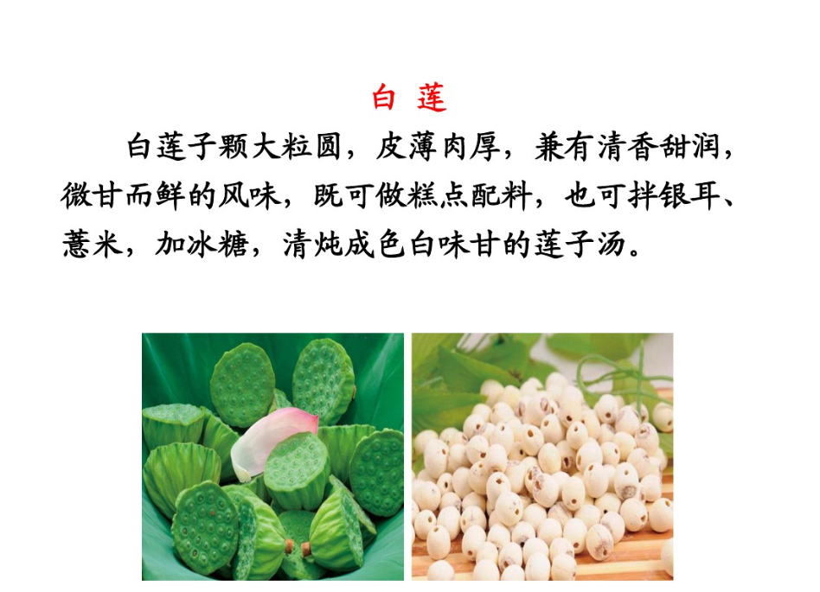

Slide 19
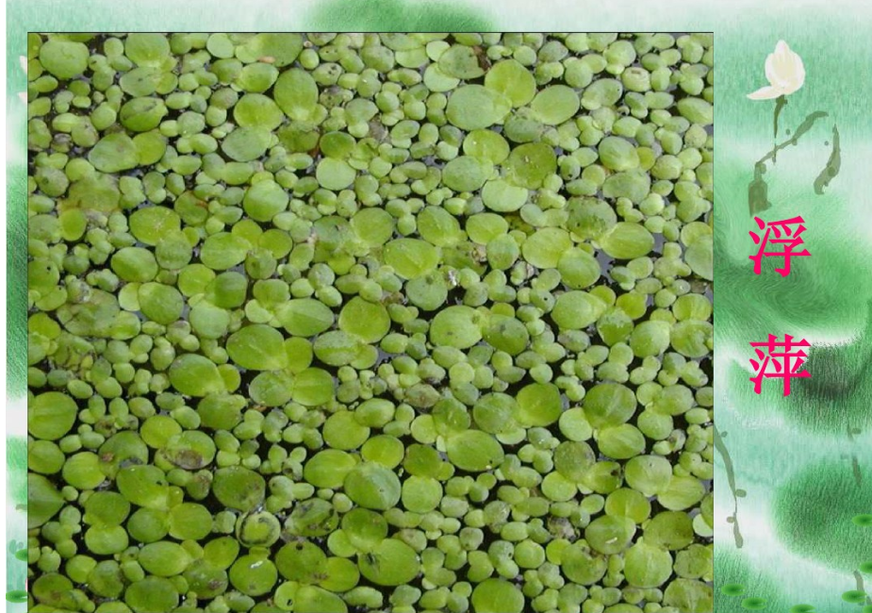


Slide 20
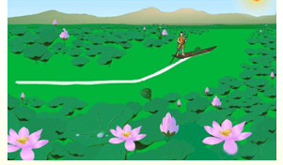
浮萍一道开

Slide 21
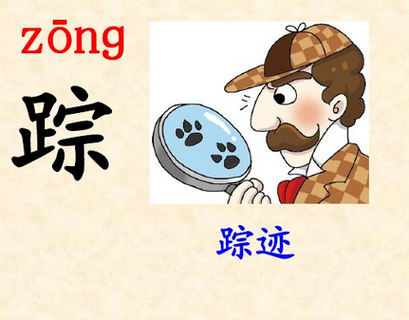
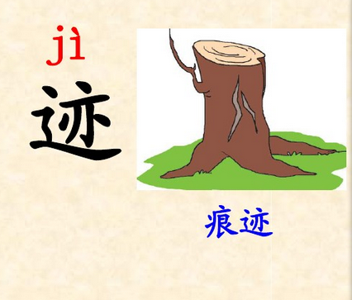
不解藏踪迹

Slide 22
不解藏踪迹，浮萍一道开。

Slide 23
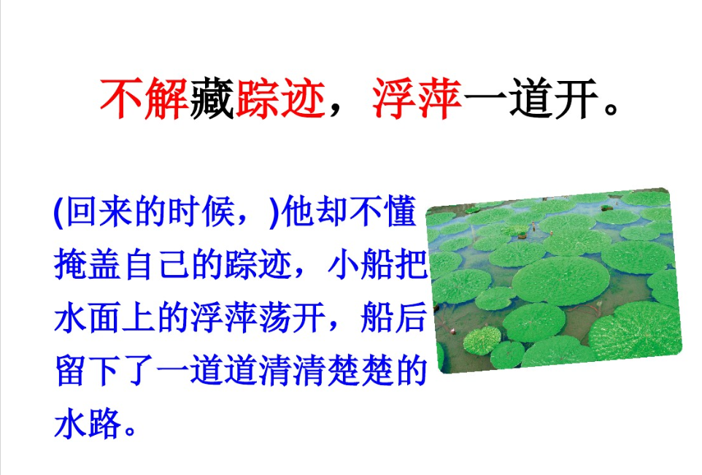

Slide 24
第3关：读古诗，背古诗

Slide 25
池上
唐.白居易
小 艇
小娃撑 ，
偷采 回。
不解藏 ，
浮萍 开。
白 莲
踪 迹
一 道

Slide 26
池上
唐.白居易
撑 ，
小 娃
小 艇
偷
白莲回
采 。
藏 ，
不 解
踪 迹
开。
浮 萍 一 道

Slide 27
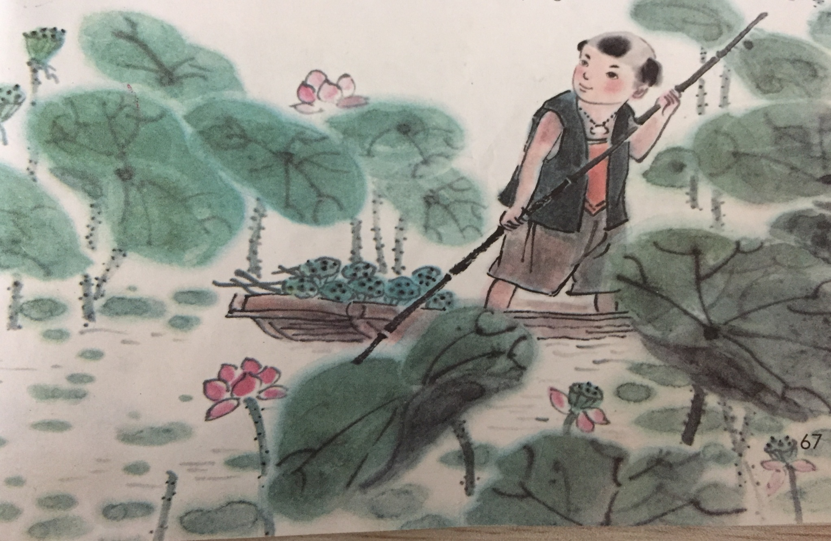

Slide 28
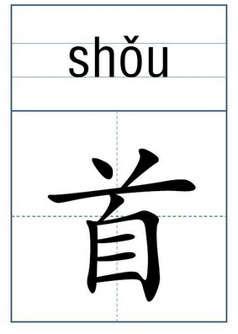

Slide 29
